Slide 1
AR 기술을 활용한 소셜 네트워킹 서비스
진행 현황
meARy
201924447 김진영
201924557 임석윤
201924613 허취원

Slide 2
Overview
프로젝트 목표
AR 기능을 활용한 SNS 서비스를 통해 사용자가 현실 공간 위에 디지털 콘텐츠를 올리고, 이를 다른 사용자와 공유 및 체험하면서 새로운 방식의 SNS 서비스를 제공.
기능별 구현 분류
사용자의 2D 사진을 사용한 3D 모델링 및 Rigging.
Mediapipe 기술을 활용한 사진 기반 자세 추정 및 적용.
Unity ARFoundation, Google ARCore 기술을 활용한 AR 어플리케이션.
Flask, SQLite, Blender 를 활용한 서버.

Slide 3
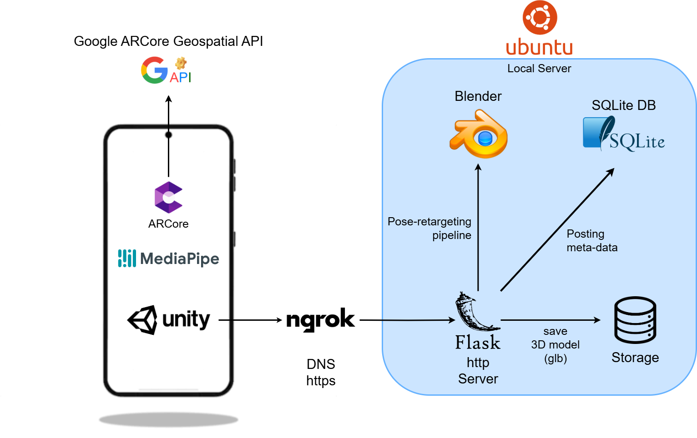
Overview
서비스 아키텍처

Slide 4
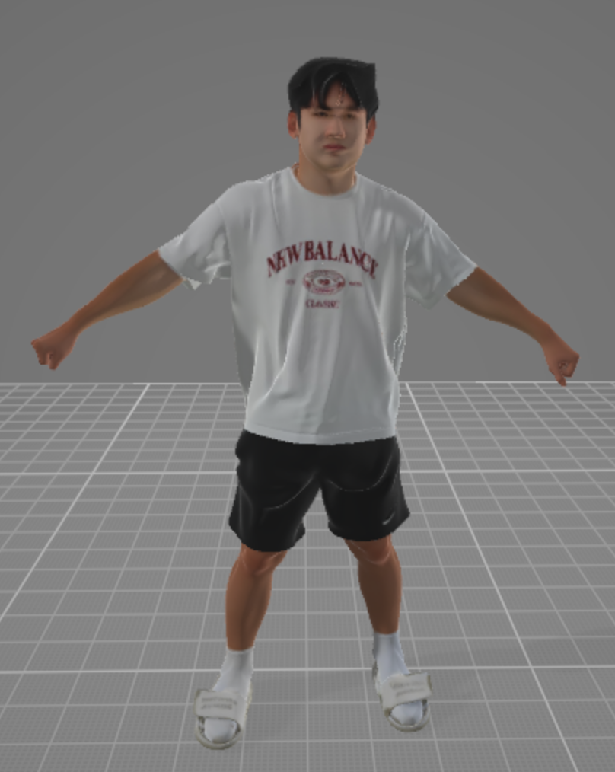
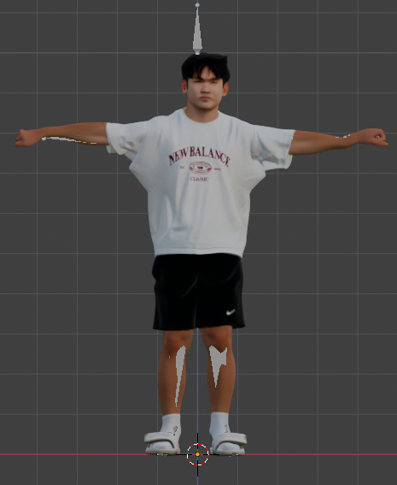
2D 사진을 사용한 3D 모델링 및 Rigging.
진행 상황
3D 모델링 파트
사람의 정면모습 촬영
Tripo3D를 이용하여 fbx 형식으로 3D 모델링
Mixamo를 이용하여 auto-rigging
위 과정들은 현재로서는 자동화가 불가능하여 초기에 한번만 진행

Slide 5
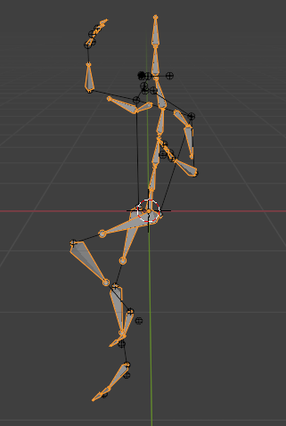

Mediapipe 기술을 활용한 사진 기반 자세 추정 및 적용.
진행 상황
Blender Scene 구성
MediaPipe를 이용한 사진 속 인물의 pose_landmarks.json 추출
MediaPipe -> BlazePose (33개의 랜드마크만 제공)
Mixamo -> HumanIK(Inverse Kinematics) 좌표, 회전, 계층 기반
또한 MediaPipe와 Blender의 서로 다른 좌표계를 맞추고, 사진의 크기에 맞게 3D 모델을 auto-scaling 합니다

Slide 6
Mediapipe 기술을 활용한 사진 기반 자세 추정 및 적용.
진행 상황
Pose-retargeting 파트
Build_targets 함수를 통해 MediaPipe 랜드마크를 기반으로 뼈대의 목표 지점생성
이후 apply_constraints 함수로 bone 이동후 pose를 bake한다
Unity에서 모델 사용을 편리하게 하기 위해서 원점을 두발의 중심으로 이동한다.
마지막으로 fbx였던 파일 형식을 armature와 mesh가 포함된 glb(glTF 2.0) 형식으로 변환하여 저장한다.
모든 과정을 자동화하였으며 오류가 없을시 3-5초 내에 리타게팅가능

Slide 7
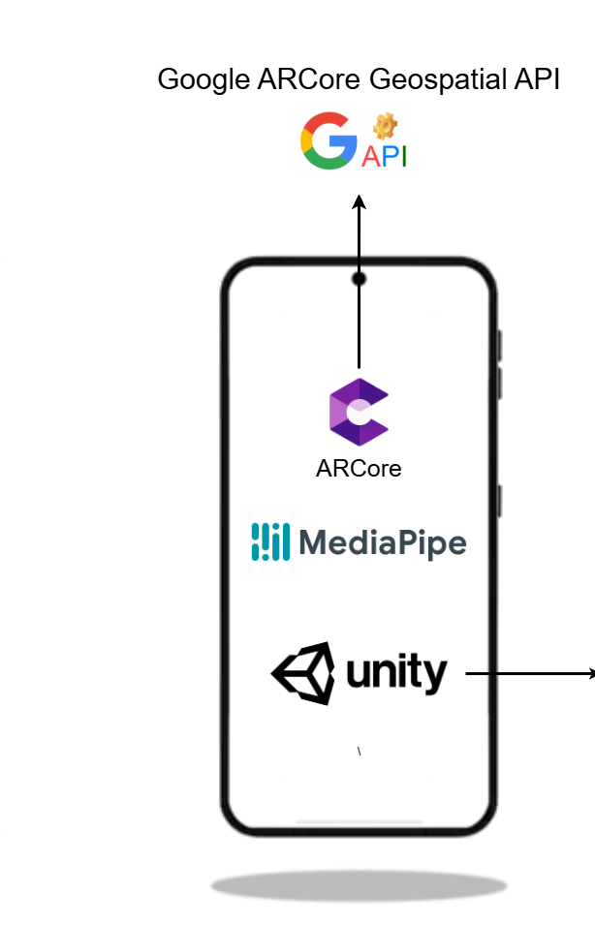
Unity ARFoundation, Google ARCore를 활용한 AR 앱
진행 상황
기능 1 구현 흐름 (SNS 포스팅 생성 및 서버 전송)
사진 촬영.
Mediapipe(C# plugin)을 사용하여 pose detection.
이전 결과를 토대로 화면상의 사람의 발 위치 얻음 (화면 픽셀 위치).
화면 픽셀 기반으로 ARRaycastManager를 활용하여 AR world position 생성.
AREarthManager를 활용하여 Geospatial position으로 변환.
UnityWebRequest를 활용하여 Flask 서버로 사진(Texture2D), Geospatial position 전송

Slide 8
Unity ARFoundation, Google ARCore를 활용한 AR 앱
진행 상황
기능 1 구현 디테일(SNS 포스팅 생성 및 서버 전송)
사진 촬영 이후 사진의 pose detection 수행에 앞서 ARRaycastManager의 Raycast 기능이 불안정.
ARPlaneDetector를 통해 사진 촬영 이전에, 사용자가 팝업창으로 Raycast 기능을 확인.
Google API의 불안정성으로 인한 AR world position -> Geospatial position 변환 실패.
네트워크 연결 이슈로 인한 서버로의 포스팅 정보 전송 실패.
AR 공간 식별 실패로 인한 Raycast를 사용한 AR word position 획득 실패.
사진에 사람이 없어서 발생하는 pose detection 실패.
위와 같은 런타임에 발생할 수 있는 여러 예외를 UIManager를 통해 팝업창으로 확인 가능.

Slide 9
Unity ARFoundation, Google ARCore를 활용한 AR 앱
진행 상황
기능 2 구현 흐름 (위치 기반 AR 포스팅 열람)
AREarthManager를 통해 사용자의 Geospatial position 생성.
Geospatial position, UnityWebRequest를 사용하여 Flask 서버로 주변 포스팅 정보 요청.
서버로부터 받은 Response (posting id, Geospatial position)을 바탕으로 3D 모델 파일 (glb) 요청.
glb 파일을 토대로 GameObject 프리펩 생성
GameObject 프리펩, Geospatial position을 사용하여 ARAnchor생성 및 3D 모델 AR world에 표현.

Slide 10
Unity ARFoundation, Google ARCore를 활용한 AR 앱
진행 상황
기능 2 구현 디테일 (위치 기반 AR 포스팅 열람)
Geospatial position, glb 파일을 활용해 3D 모델을 AR world에 표현할 때, altitude의 부정확성으로 인해 생성된 모델이 공중에 떠있을 수 있음.
Terrain을 활용하여 위도 경도 좌표를 가지고 정확한 고도 정보 추론 및 Anchor 생성
Terrain 기능이 여러 이슈 (실내, 고도 정보 부족)로 인해 고도 정보를 추론하지 못할 경우 Plane detection을 통해 고도정보를 추론 및 Anchor 생성

Slide 11
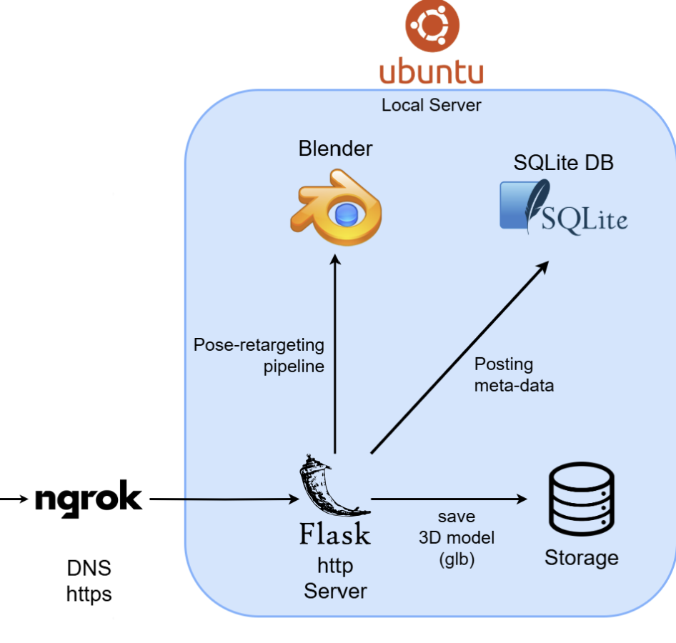
Flask, SQLite, Blender 를 활용한 서버
진행 상황
서버 아키텍처
ngrok HTTPS static domain
Ubuntu 22.04 Local Server
Python Flask REST API Gateway
Blender Pose-Retargeting pipeline
SQLite DB
Local Storage

Slide 12
Flask, SQLite, Blender 를 활용한 서버
진행 상황
서버 기능 (포스팅 업로드 request)
클라이언트가 이미지와 지리 정보 업로드
이미지 속 인물 자세 자동 인식
Blender 파이프라인으로 3D 모델 리타게팅
.glb 파일 생성
이미지 & 3D 모델 스토리지 저장
지리 정보 & 파일 메타데이터 DB 저장

Slide 13
Flask, SQLite, Blender 를 활용한 서버
진행 상황
서버 기능 (포스팅 다운로드 request)
클라이언트 요청 (지리 정보 기준)
DB에서 반경 100m 내 포스팅 조회
위치 정보, 이미지, 3D 모델 파일 반환
클라이언트에서 위치 기반 AR 경험 제공

